Slide 1
Survivable Logical Topology Design in IP-over-WDM Optical Networks
Người trình bày: Đoàn Hữu Hiệp

Slide 2
Nội dung trình bày
Các khái niệm cơ bản
Phát biểu bài toán
Các hướng nghiên cứu trước

Slide 3
1. Các khái niệm cơ bản
Physical and logical topology
Survivable network
Protection
Restoration

Slide 4
Physical topology
WDM: Wavelength Division Multiplexing
Quang phổ được chia thành nhiều bước sóng.
Mỗi bước sóng là một kênh.
Mỗi nút mạng kết nối point-to-point với nhau, gọi là physical link.
Mỗi nút mạng là một thiết bị OXC (Optical cross-connect), gọi là nút physical.

Slide 5
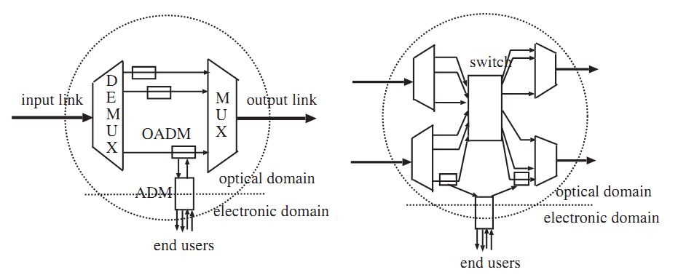
Mô hình OXC

Slide 6
Logical topology
Được “nhúng” trong physical topology.
Kết nối logical được xác định bằng all-optical path giữa nguồn và đích, và bước sóng cho path đó.
Một kết nối như vậy được gọi là lightpath.
Một lighpath có thể đi qua nhiều physical link nhưng không yêu cầu lưu trữ hoặc xử lí tại các nút physical trung gian.

Slide 7
Ví dụ
IP router
OXC
1
2
1
2
3
6
4
6
5
4
Logical topology
Physical topology
1
2
3
6
5
4
Lighpath

Slide 8
Physical vs. Logical
Mạng WDM
OXC là nút physical
Các nút physical nối với nhau bởi physical link
Nút physical có thể không xuất hiện trong logical topology
Mạng IP
IP router là nút logical
Các nút logical nối với nhau bởi logical link
Nút logical luôn luôn là một nút trong physical
Physical
Logical

Slide 9
Mapping
Việc nhúng một logical link vào physical topology như một lighpath được gọi là mapping (ánh xạ).
Việc ánh xạ tất cả các logical link có thể được gọi là ánh xạ logical topology vào physical topology

Slide 10
Ví dụ
IP router
OXC
1
2
1
2
3
6
4
6
5
4
Logical topology
Physical topology
1-2
1
2
3
1-6
2-6
2-4
2-6
2-4
6
5
4
4-6
4-6
Mapping

Slide 11
Survivable network
Mạng vẫn có thể đáp ứng được các yêu cầu kết nối khi gặp sự cố
Cáp quang lỗi: link survivable network
OXC lỗi: node survivable nework
Để khắc phục nút lỗi ta sử dụng các thiết bị dự phòng để thay thể.
Để khắc phục cáp lỗi thì ta có 2 phương pháp sau.

Slide 12
Cơ chế khắc phục link lỗi
Protection: áp dụng ở physical topology.
Restoration: áp dụng ở logical topology.

Slide 13
Protection
Được thực hiện ngay ở bước thiết kế physical topology.
Luôn luôn thiết kế 2 đường kết nối:
Đường thứ nhất: thiết kế bình thường, thường là đường đi ngắn nhất.
Đường thứ hai: chỉ cần không đi qua bất kì physical link nào của đường thứ nhất.
Khi đường 1 lỗi thì chuyển sang đường 2.

Slide 14
Protection
Không hiệu quả vì yêu cầu tài nguyên lớn.
Tuy nhiên hiệu quả chịu lỗi tốt vì việc chuyển từ đường 1 sang đường 2 là rất nhanh.

Slide 15
Restoration
Thêm một số kết nối vào logical topology sao cho khi có lỗi thì IP router có thể tìm được lighpath khác thay thế cho cái trước.
Sử dụng tài nguyên hiệu quả hơn nhưng chậm.
Tuy nhiên IP router chỉ tìm được đường phụ khi logical topology được ánh xạ vào physical topology sao cho logical topology vẫn liên thông khi lỗi.

Slide 16
Restoration
Điều đó yêu cầu logical topology và physical topology phải là 2-liên thông cạnh và tìm được link disjoint mapping cho tất cả hoặc một tập thích hợp các logical link.
Link disjoint mapping: hai đường đi trên một physical link phải có hai bước sóng khác nhau.

Slide 17
Link survivable mapping
Việc ánh xạ logical topology vào physical topology mà không làm logical topology mất tính liên thông khi một physical link bị lỗi.

Slide 18
2. Phát biểu bài toán
Input:
G_{P} : physical topology 2-liên thông cạnh.
G_{L} : logical topology 2-liên thông cạnh.
Output:
Link survivable mapping.

Slide 19
Ví dụ
1
2
1
2
3
6
4
6
5
4
Logical topology
Physical topology
1-2
1-2
2-4
1
2
3
1
2
3
1-6
2-6
2-4
1-6
2-6
2-4
2-6
2-4
2-6
6
5
4
6
5
4
4-6
4-6
4-6
4-6
Cách 1
Cách 2

Slide 20
3. Các hướng nghiên cứu trước
Interger Linear Program
Comprehensive framework
SMART framework

Slide 21
Interger Linear Program
Năm 2002, Modiano và Narula-Tam đã chỉ ra bài toán tìm link survivable mapping là NP đầy đủ.
Họ đề xuất sử dụng quy hoạch tuyến tính nguyên nhờ nhận xét sau:
Logical topology mất tính liên thông sau khi lỗi một physical link chỉ khi physical link chứa hoàn toàn một lát cắt của logical topology.
Every cut of the logical topology must contain at least a pair of edges with pair-wise disjoint mappings in order for the mappings to be survivable.

Slide 22
Interger Linear Program
Phương pháp trên không có khả năng mở rộng vì việc kiểm tra tất cả các lát cắt là không thể.
Năm 2007, Todimala và Ramamurthy dựa vào nghiên cứu trên đã nâng cấp ILP nhưng vẫn không có khả năng mở rộng.

Slide 23
Comprehensive framework
Năm 2000, Crochat đề ra comprehensive framework để thiết kế mạng IP-over-WDM chịu lỗi và định nghĩa 3 ràng buộc phải được xem xét bởi mỗi lời giải.
Họ sử dụng giải thuật heuristic dựa trên tìm kiếm Tabu.
Shenai và Sivalingam đề xuất cách tiếp cận lai, dùng cả protection và restoration.

Slide 24
SMART framework
SMART: Survivable Mapping Algorithm by Ring Trimming.
Năm 2007, Kurant và Thiran đề ra SMART framework sử dụng một chu trình để tìm survivable mapping.
Chu trình đó như sau:

Slide 25
SMART framework
Framework lặp đi lặp lại việc chọn một đồ thị con liên thông trên logical topology rồi tìm survivable mapping trên đó.
Nếu tìm được thì coi nó là một nút rồi lại chọn một đồ thị con liên thông khác.
Dừng lại khi logical topology chỉ còn là 1 nút (tìm được survivable mapping) hoặc không tìm được survivable mapping trên một đồ thị con liên thông nào đó (survivable mapping không tồn tại).

Slide 26
SMART framework
Năm 2009, Krishnaiyan Thulasiraman, Muhammad S. Javed, Guoliang Xue áp dụng framework này đề ra 7 giải thuật cho kết quả tốt với physical topology 200 nút, logical topology 150 nút.

Slide 27
Thank you!

